Slide 1
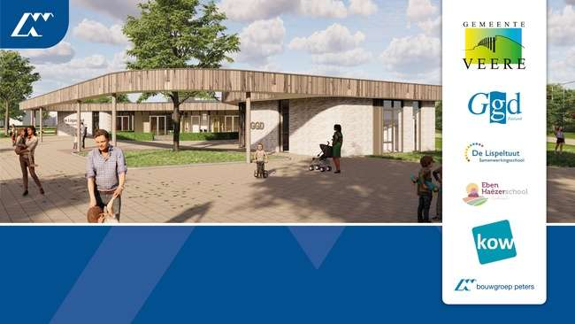
Informatiebijeenkomst omwonenden
Nieuwbouw KC Oostkapelle
16 april 2026
Notes:
Voorstellen collega’s
Joost Pluijlaar (Algemeen directeur)
Mats Rijvers (Trainee/werkvoorbereider)
Janet Futselaar (verkoopbegeleider)
Bas van den Berg (Projectleider)

Slide 2

Agenda
Introductie Bouwgroep Peters
Planning
Bouwplaatsinrichting
Mogelijke overlast
Communicatie

Slide 3

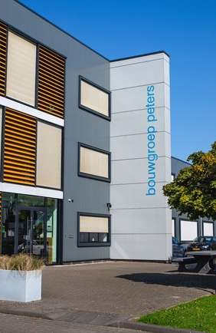
Wie is Bouwgroep Peters?
Opgericht in 1965.
In 1995 zijn drie bedrijven samengevoegd tot
Bouwgroep Peters.
Afgelopen jaren gegroeid naar ca.145 medewerkers en
een omzet van ca. 75 - 85 miljoen.
145 medewerkers
Verschillende disciplines:
  Restauratie en renovatie
  Service en onderhoud
  Utiliteitsbouw
  Woningbouw
  Projectontwikkeling

Slide 4



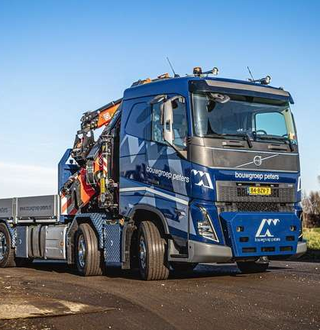
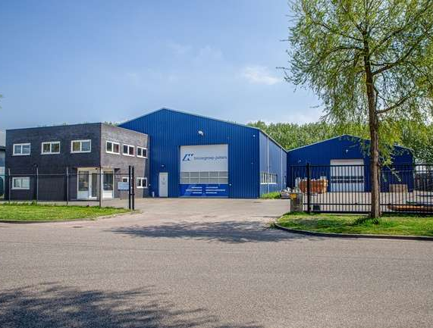
/ Kantoor en materieeldienst Middelburg
/ Vrachtwagen en bedrijfsauto’s
/ Werkplaats Middelburg
> Maatwerk
> Spuiterij
> HSB / Prefab onderdelen

Slide 5
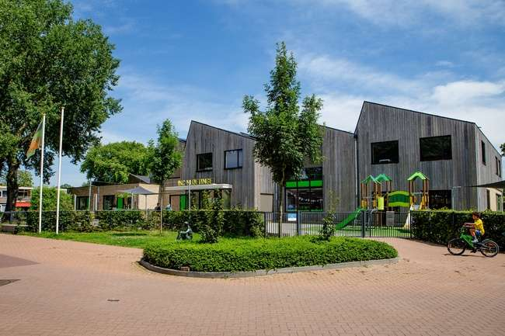
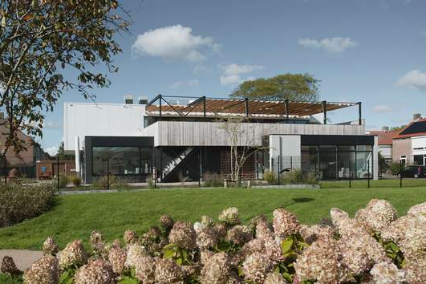
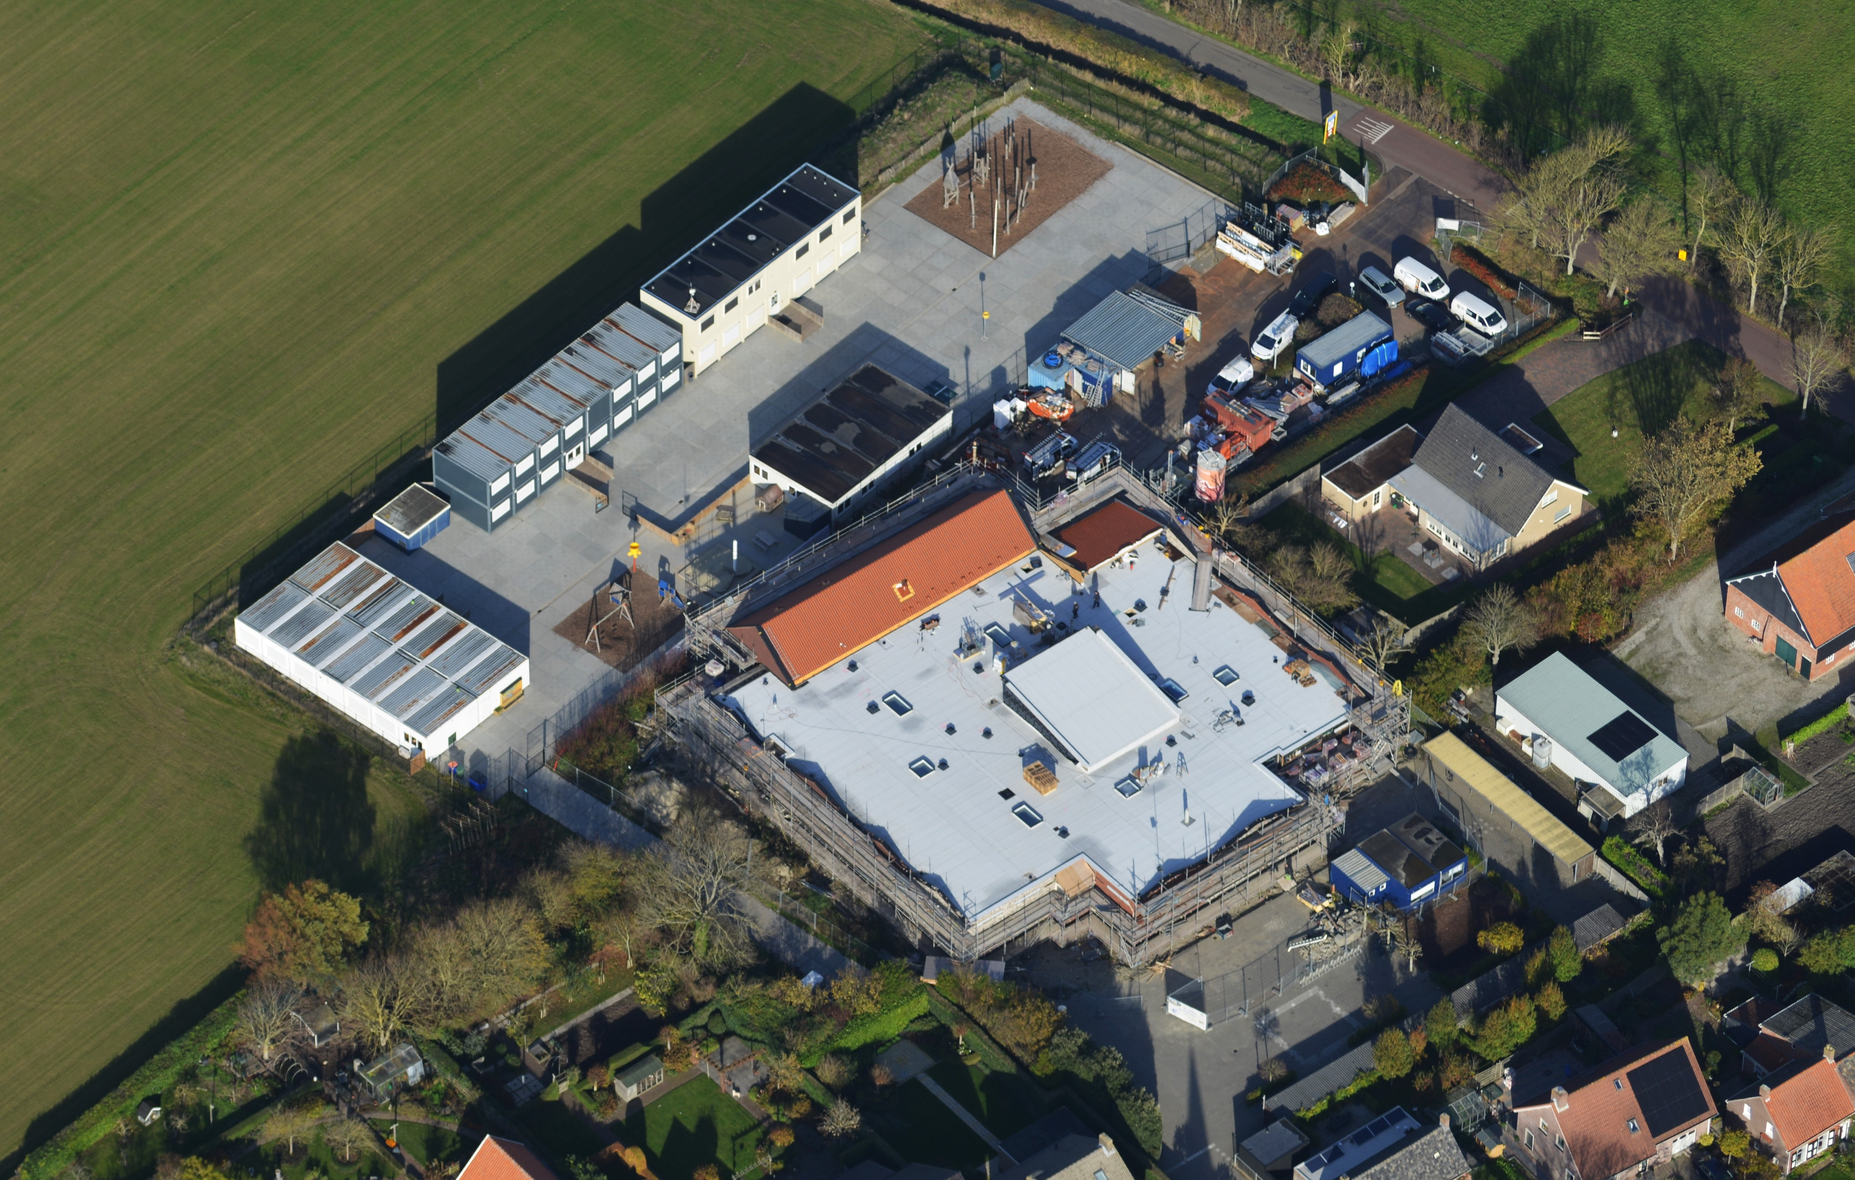
Ervaring met het bouwen van scholen/opvang
in binnenstedelijke gebieden
/ IKC Kloetinge
/ De Molenwiek, Oost-Souburg
/ Versluijsschool, Aagtekerke

Slide 6
Projectteam Bouwgroep Peters
Uitvoering: Niek de Visser
Werkvoorbereiding: Michiel Steenblok
Projectleiding: André Trommel

Slide 7
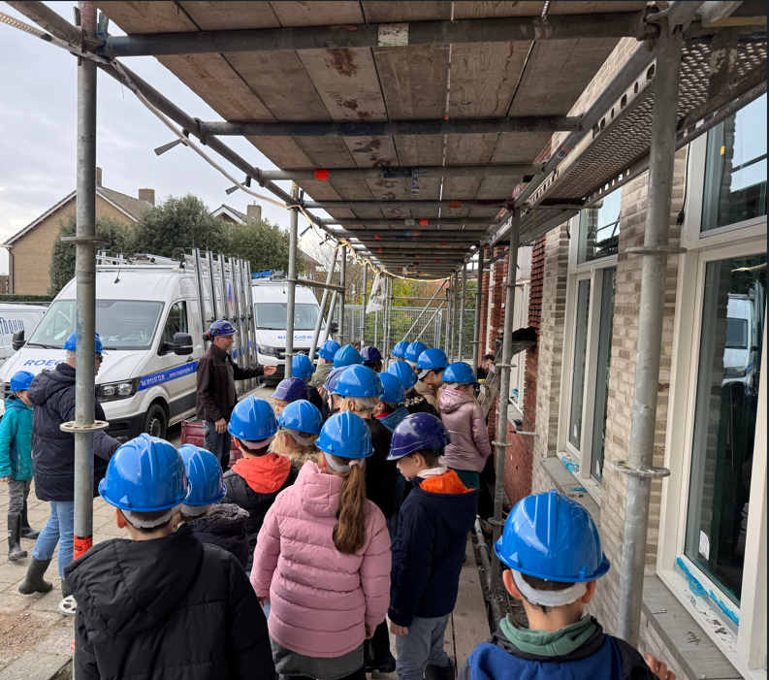
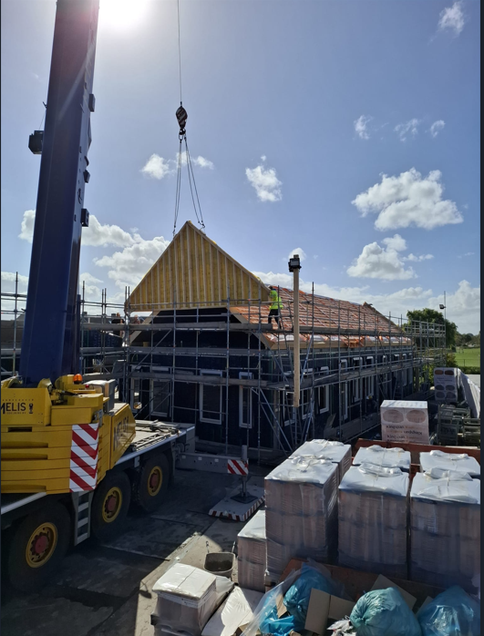
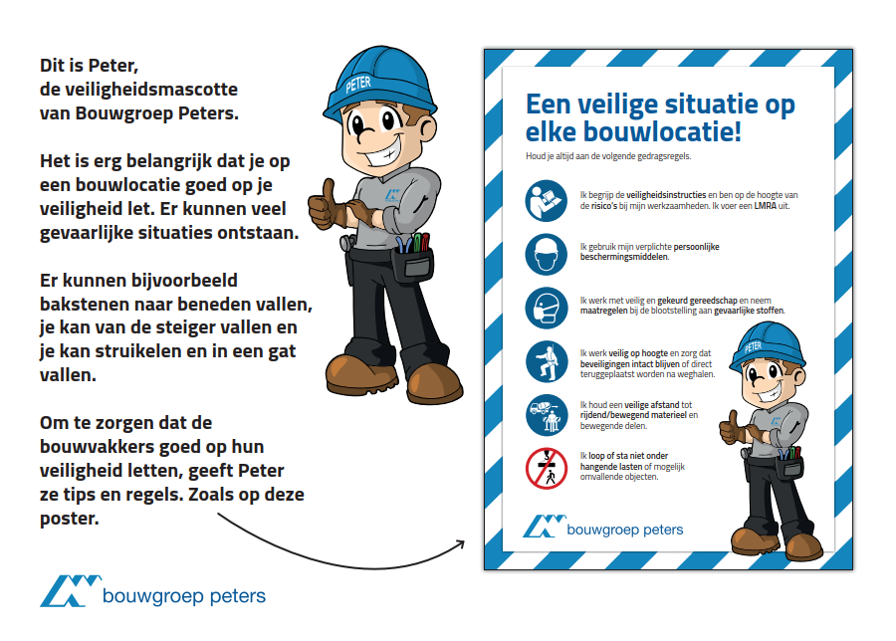
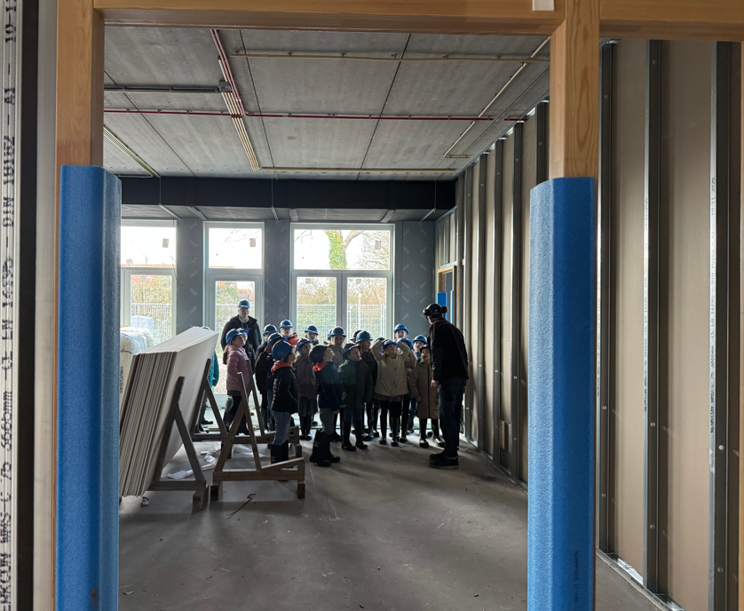
Planning en werkzaamheden
  Grondwerk en fundering werkzaamheden: juni 2026
  Begane grondvloeren: september 2026
  Kolommen, wanden en dak: oktober 2026
  Gevel: november – december 2026
  Afbouw: januari – juni 2027

Slide 8
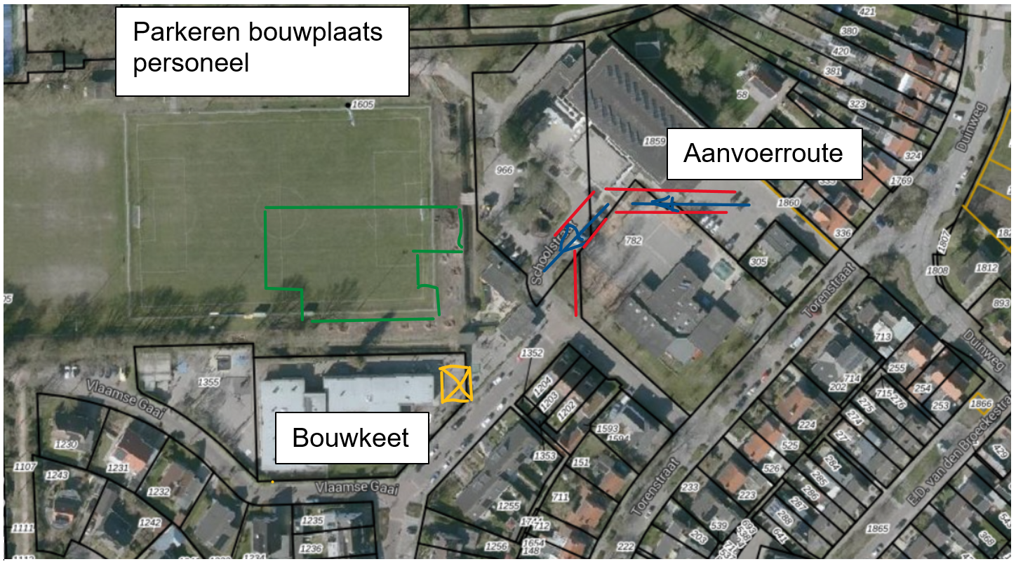
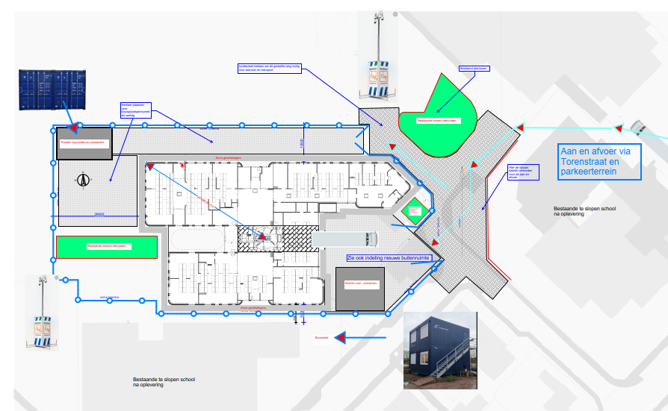
Bouwplaatsinrichting
  Aanvoerroute bouwmaterialen via Torenstraat en parkeerterreinen Halve Maan;
  Bouwkeet naast KOW, rondom de bouwplaats een hekwerk;
  Bouwpersoneel parkeert nabij tennisvelden;
  Schoolstraat blijft vrij voor scholen en wijkbewoners.

Slide 9
Mogelijke overlast
Werkdagen van maandag tot en met vrijdag;
Incidenteel wordt er gewerkt op zaterdag;
Werktijd van 07:00uur – 16:30uur
Mogelijke overlast van:
  verkeer => bouwweg tussen Halve Maan en schoolplein,
          transporten samenvoegen en wachten buiten dorp;
  geluid en stof => zoveel mogelijk beperken, bijv. funderingspalen met een trillingsarm systeem. Echter gaat bouwen gepaard met enige overlast
Opname belendingen (wie?, wanneer + delen rapporten).
Als u schade heeft: altijd melden! (VISUEEL)

Slide 10
Aanpak omgeving: communicatie
Communicatie
  We organiseren een 4-wekelijks inloopspreekuur;
  We delen algemene informatie in een Buurtapp (WhatsApp)
  of met een fysieke of digitale nieuwbrief
  Inschrijven nieuwsbrief:
    Om u als omwonende te informeren en voor uw vragen, suggesties en klachten maken we een speciaal e-mailadres aan waar u zich kunt melden:
    KCOostkapelle@bouwgroep-peters.nl

Slide 11
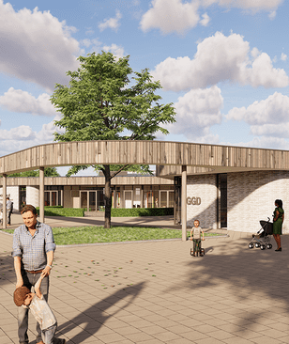

Vragen? Stel deze dan gerust!
Heeft u op een later moment vragen, stel ze via:
KCOostkapelle@bouwgroep-peters.nl
/ Dank voor de aandacht.
www.bouwgroep-peters.nl

